Slide 1
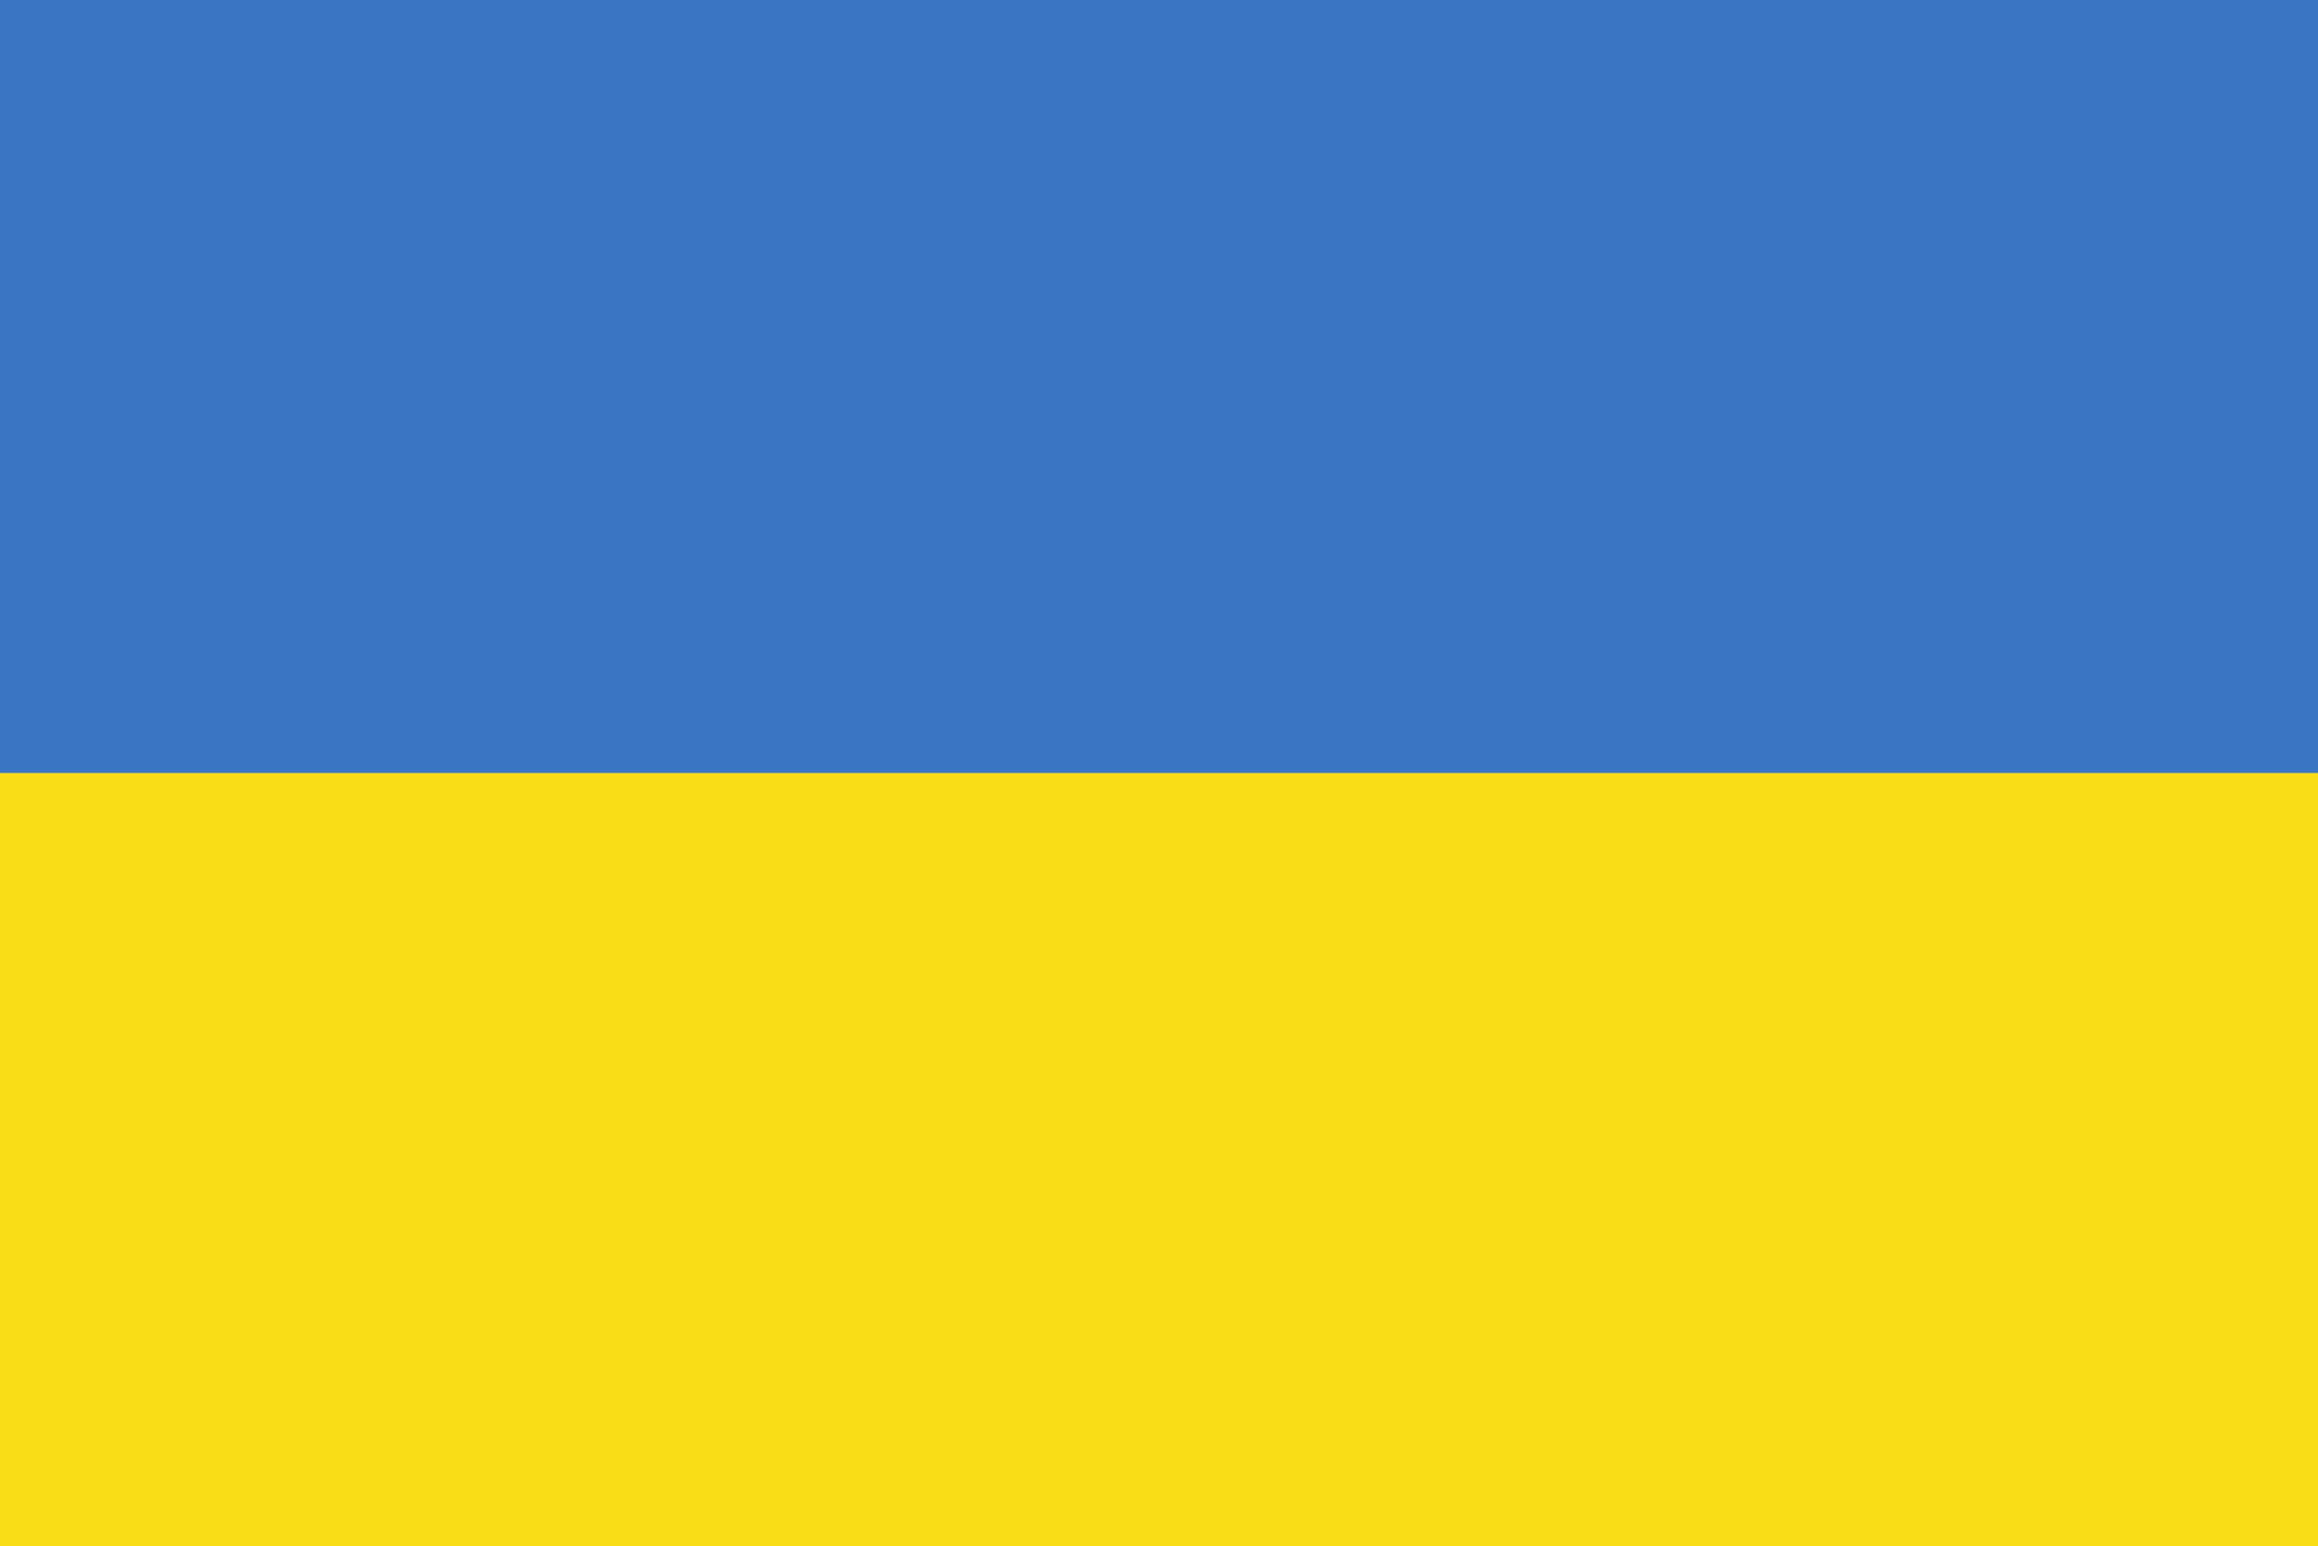
UKRAJINA

Slide 2
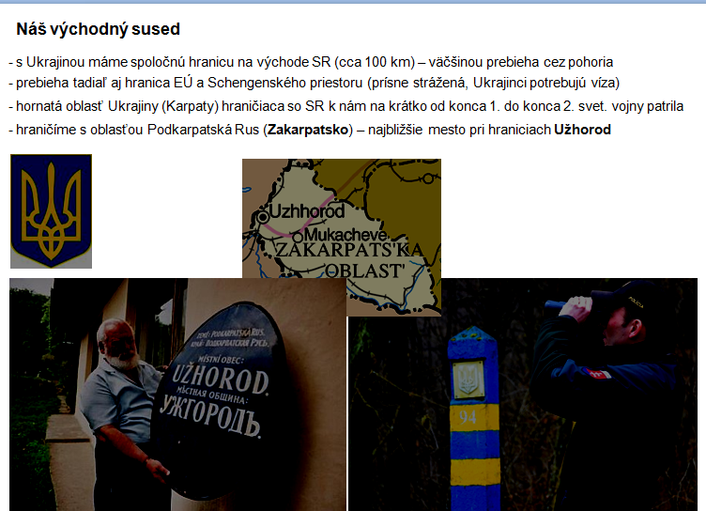

Slide 3
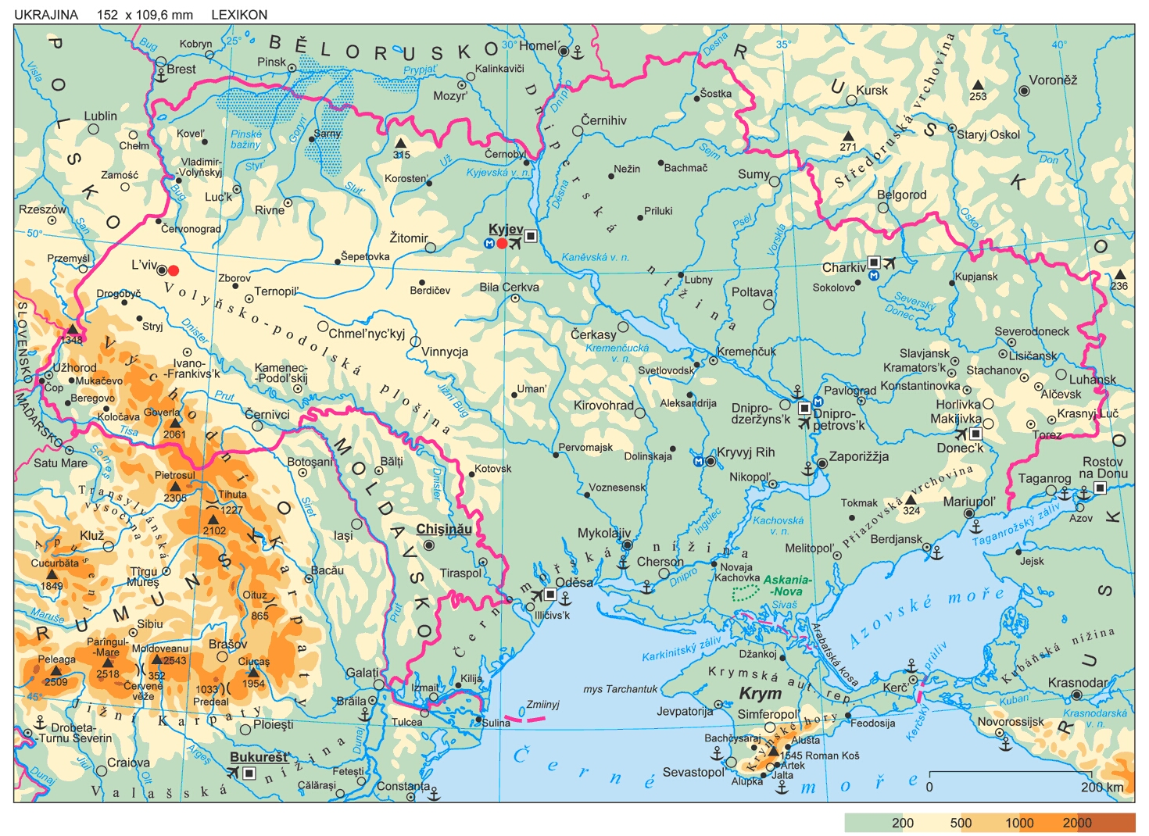
HOVERLA 2061 m.n.m

Slide 4
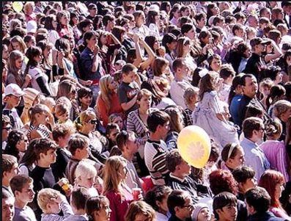
OBYVATEĽSTVO
Národností: Ukrajinci, Rusi, národnosti zo susedných štátov – Moldavci ...
Úradný jazyk– ukrajinčina
Náboženstvo: Pravoslávne kresťanstvo

Slide 5
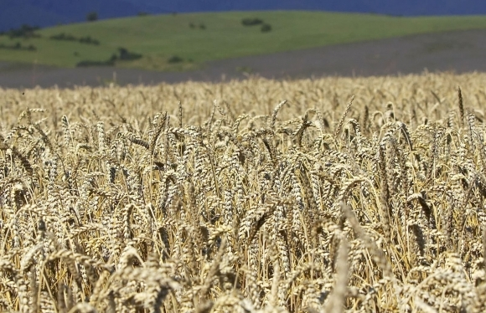
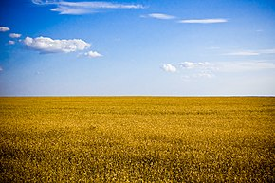
HOSPODÁRSTVO:
A.) poľnohospodárstvo
Rastlinná výroba- pestovanie obilnín na úrodných černozemiach (step)
Živoč.výroba: hovädzí dobytok, ošípané, v Karpatoch – ovce

Slide 6
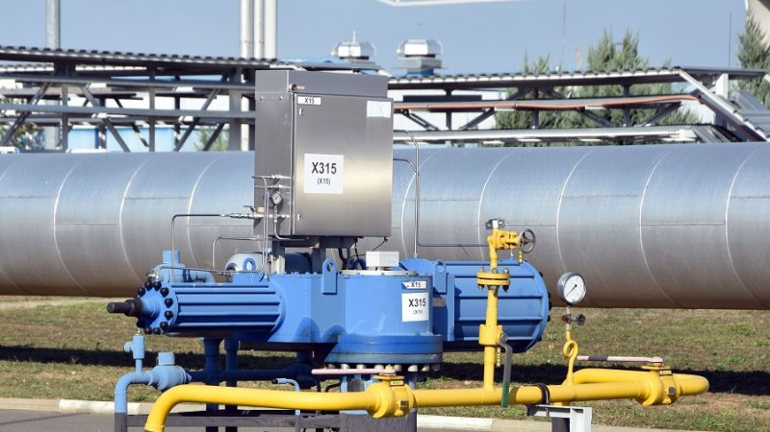
B.) priemysel:
Priemyselné oblasti a mestá:
oblasť „Donbas“ = Donecká panva (čierne uhlie) – v meste Doneck
Krivoj Rog – železná a mangánová ruda

Slide 7
SÍDLA:
mestá – Kyjev (2,7 mil.ob.)
Charkov (2.najľudnatejšie v Ukrajine)
Odessa (prístav a kúpeľné mesto), Užhorod,
Ľvov

Slide 8
